Slide 1
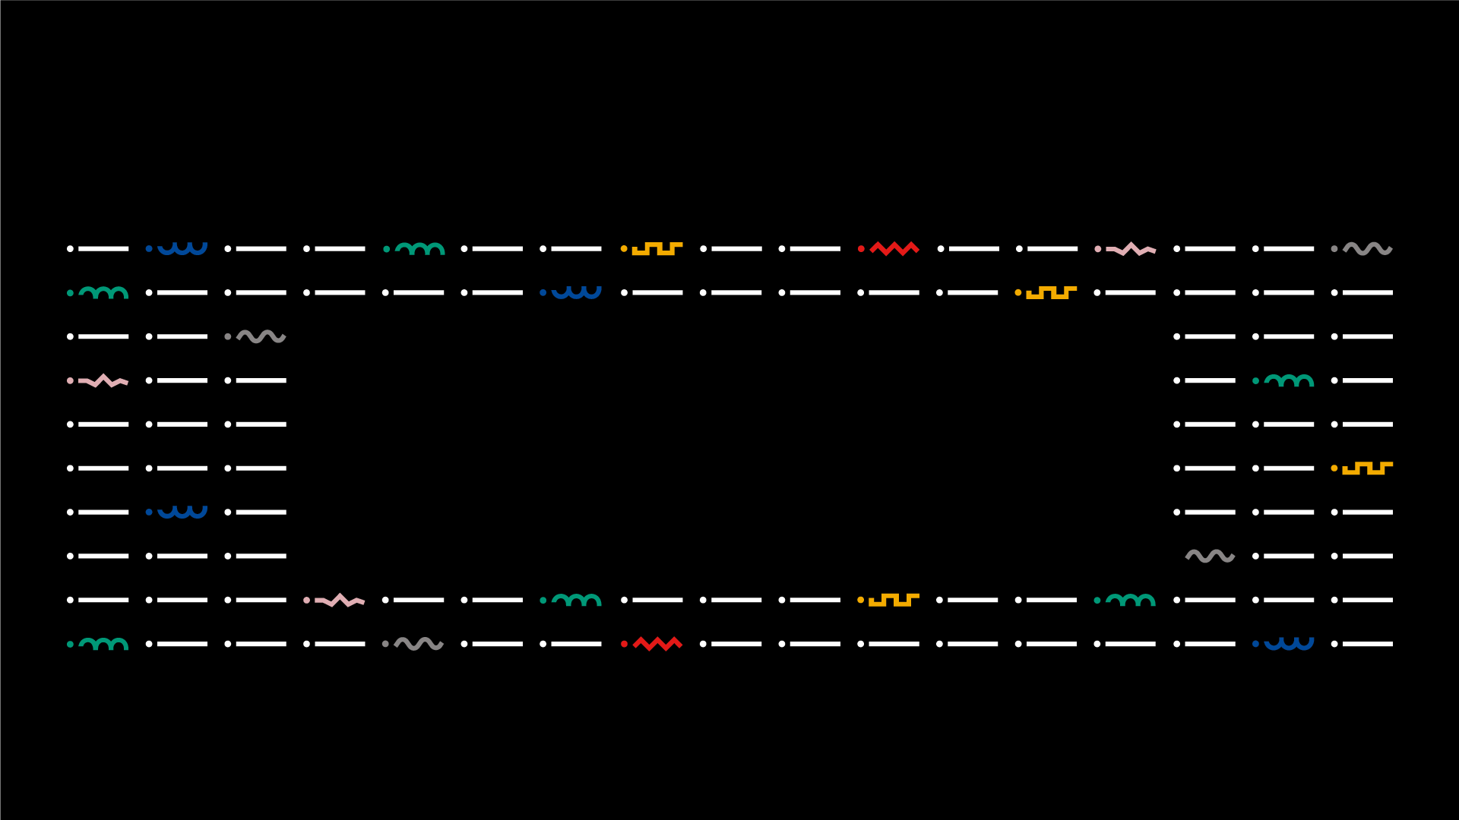

LICENCIATURA EM ENGENHARIA INFORMÁTICA
APRENDIZAEM ORGANIZACIONAL/SISTEMAS DE SUPORTE À DECISÃO
Trabalho prático nº1
23462- Paulo Garrido paulogarrido@ipvc.pt​
23478- Tatiana Faria- tatianaf@ipvc.pt
Jorge Ribeiro
jribeiro@estg.ipvc.pt
Licenciatura em Engenharia Informática | Escola Superior de Tecnologia e Gestão| Unidade Curricular: AO/SSD| Ano Letivo 2022/2023

Slide 2


■ Índice
ENGENHARIA INFORMÁTICA
Introdução
Dataset escolhido
Criação base de dados relacional
Criação das tabelas da base de dados relacional
Importar os dados do csv para o SQL Server
Modelo ER
Criação base de dados do Data Warehouse
Criação das tabelas do Data Warehouse
População do Data Warehouse
Data Mart
OLAP
Processamento do Cubo Conexão do PowerBi com o cubo
Visualização dos dados no PowerBi
Conexão do Tableau com o cubo
Visualização dos dados no Tableau
Pentaho
Conclusão
Bibliografia
@2022, 23462-Paulo Garrido, 23478-Tatiana Faria | Unidade Curricular: Sistemas de Suporte à Decisão – Ano Letivo 2022/2023 ​
- 2 -

Slide 3





■ 1. Introdução
ENGENHARIA INFORMÁTICA
Com a elaboração deste trabalho prático pretendeu-se implementar uma base de dados dos sistemas (fontes de dados, nomeadamente datasets) e um Data Warehouse com um ou mais DataMarts.
Para tal, na realização deste trabalho foi implementando ferramentas como o Pentaho, o SQL Server para a aplicação de SDW, Visual Studio 2017 com Analysis Services para a geração de estruturas multidimensionais de dados e para a visualização dos dados utilizamos PowerBi e Tableau.
@2022, 23462-Paulo Garrido, 23478-Tatiana Faria | Unidade Curricular: Sistemas de Suporte à Decisão – Ano Letivo 2022/2023 ​
- 3 -

Slide 4
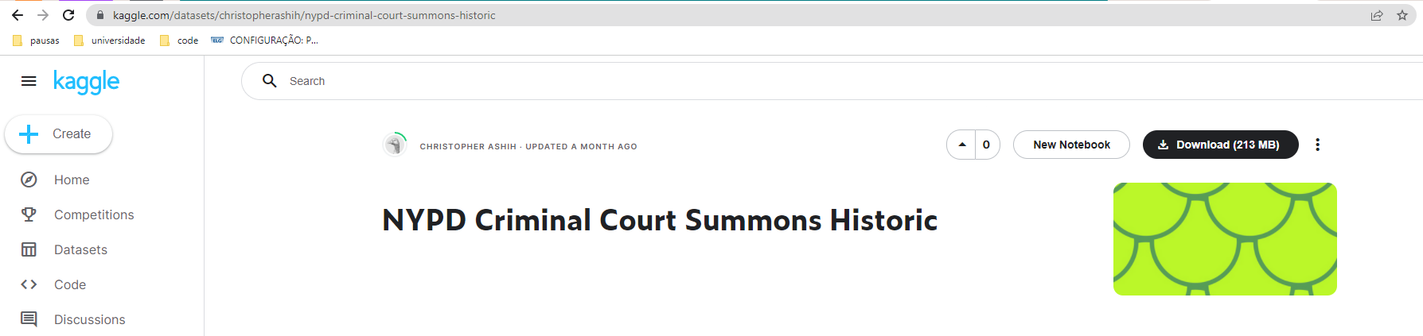
■ 3. Dataset escolhido
ENGENHARIA INFORMÁTICA
Para a realização deste trabalho foi-nos pedido que escolhêssemos um dataset no site Kaggle.com, com um mínimo de 100MB. Assim sendo, escolhemos um dataset chamado de “NYPD Criminal Court Summons Historic”, que continha um ficheiro csv.
https://www.kaggle.com/datasets/christopherashih/nypd-criminal-court-summons-historic
@2022, 23462-Paulo Garrido, 23478-Tatiana Faria | Unidade Curricular: Sistemas de Suporte à Decisão – Ano Letivo 2022/2023 ​
- 4 -

Slide 5
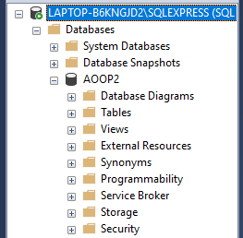
■ Criação base de dados relacional
ENGENHARIA INFORMÁTICA
A primeira coisa que fizemos foi a criação da base de dados, onde iriamos importar os dados do csv.
Assim criamos uma base de dados relacional a qual demos o nome de “AOOP2”.
@2022, 23462-Paulo Garrido, 23478-Tatiana Faria | Unidade Curricular: Sistemas de Suporte à Decisão – Ano Letivo 2022/2023 ​
- 5 -

Slide 6
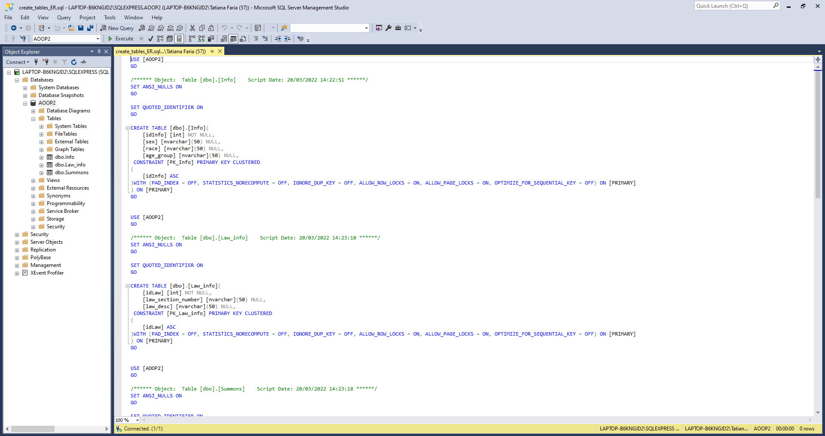
■ Criação das tabelas da base de dados relacional
ENGENHARIA INFORMÁTICA
Após a criação da base de dados, procedemos para a criação das tabelas que iriam conter os dados do ficheiro csv.
As tabelas criadas são: Summons, Info e Law_Info.
@2022, 23462-Paulo Garrido, 23478-Tatiana Faria | Unidade Curricular: Sistemas de Suporte à Decisão – Ano Letivo 2022/2023 ​
- 6 -

Slide 7
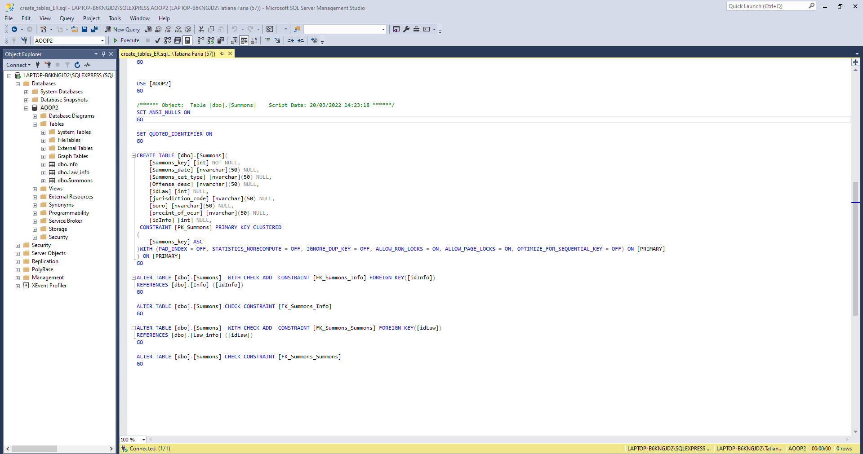
■ Criação das tabelas da base de dados relacional- cont
ENGENHARIA INFORMÁTICA
@2022, 23462-Paulo Garrido, 23478-Tatiana Faria | Unidade Curricular: Sistemas de Suporte à Decisão – Ano Letivo 2022/2023 ​
- 7 -

Slide 8
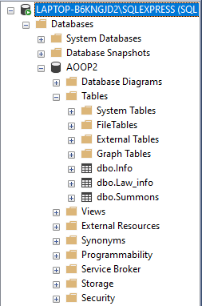
■ Criação das tabelas da base de dados relacional- cont
ENGENHARIA INFORMÁTICA
Tabelas criadas
@2022, 23462-Paulo Garrido, 23478-Tatiana Faria | Unidade Curricular: Sistemas de Suporte à Decisão – Ano Letivo 2022/2023 ​
- 8 -

Slide 9
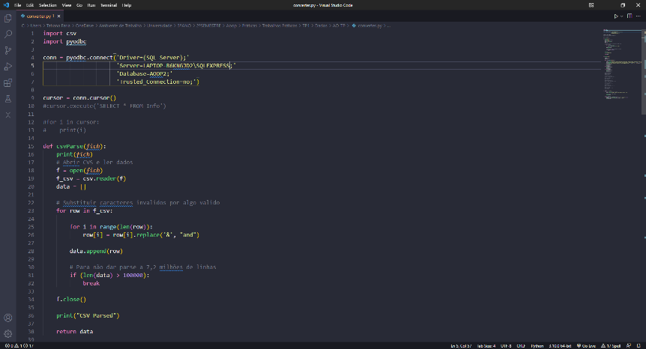
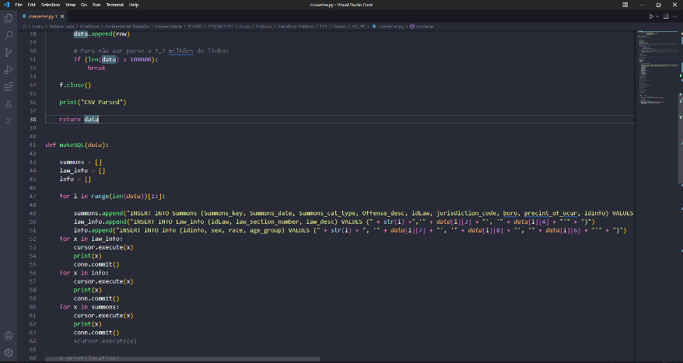
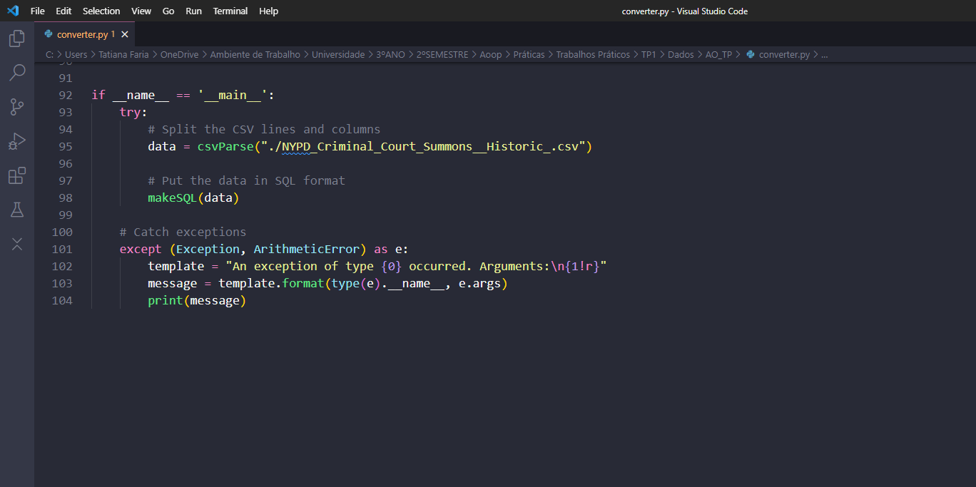
■ Importar os dados do csv para o SQL Server
ENGENHARIA INFORMÁTICA
Como o dataset escolhido tinha um ficheiro no formato csv, foi preciso converter o ficheiro csv para sql, de maneira a que pudéssemos armazenar os dados do dataset nas tabelas da base de dados “AOOP2”.
Foi feito um código em python que divide os dados do csv pelas 3 tabelas.
@2022, 23462-Paulo Garrido, 23478-Tatiana Faria | Unidade Curricular: Sistemas de Suporte à Decisão – Ano Letivo 2022/2023 ​
- 9 -

Slide 10
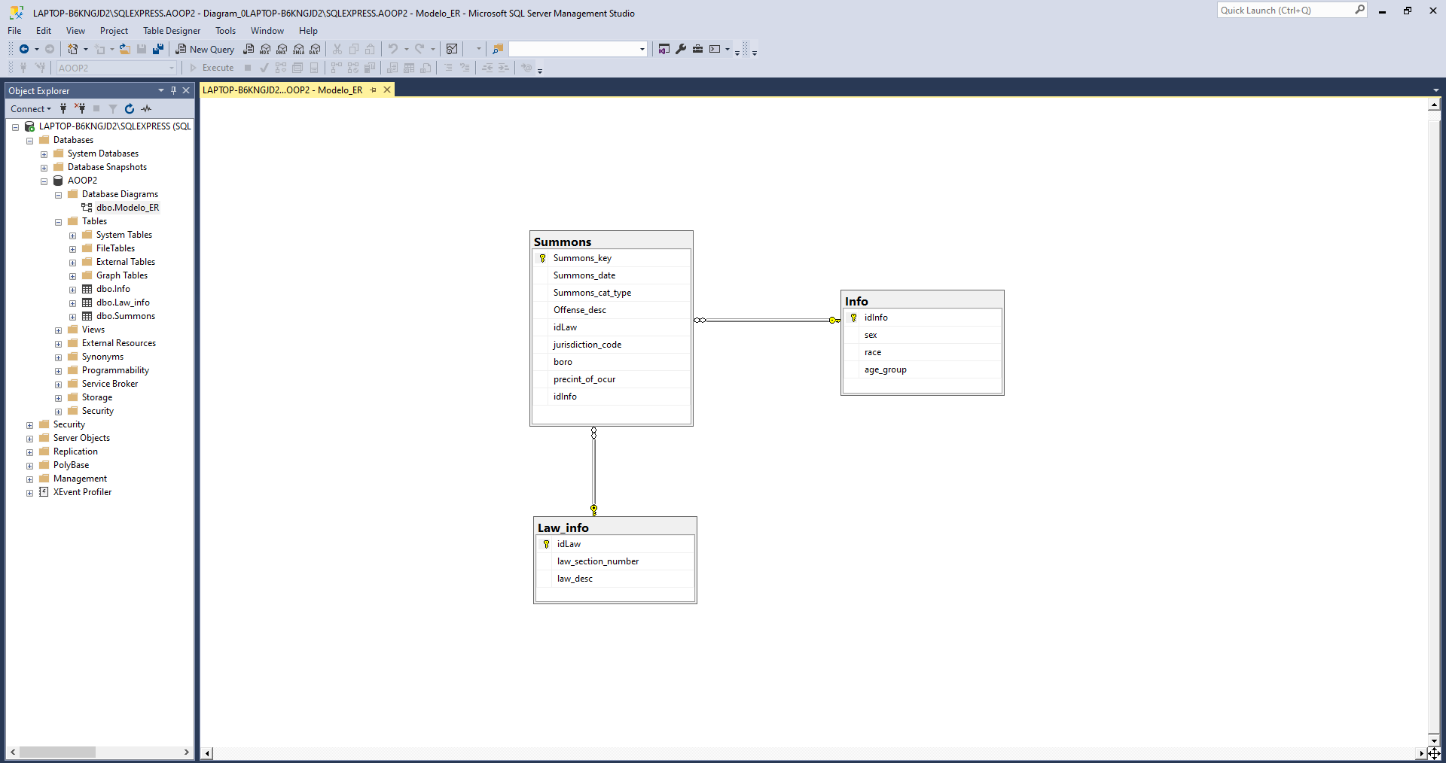
■ Modelo ER
ENGENHARIA INFORMÁTICA
@2022, 23462-Paulo Garrido, 23478-Tatiana Faria | Unidade Curricular: Sistemas de Suporte à Decisão – Ano Letivo 2022/2023 ​
- 10 -

Slide 11
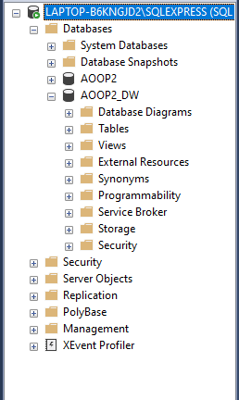
■ Criação base de dados do Data Warehouse
ENGENHARIA INFORMÁTICA
De seguida, criamos a base de dados para o Data Warehouse, a qual a apelidamos de “AOOP2_DW”
@2022, 23462-Paulo Garrido, 23478-Tatiana Faria | Unidade Curricular: Sistemas de Suporte à Decisão – Ano Letivo 2022/2023 ​
- 11 -

Slide 12
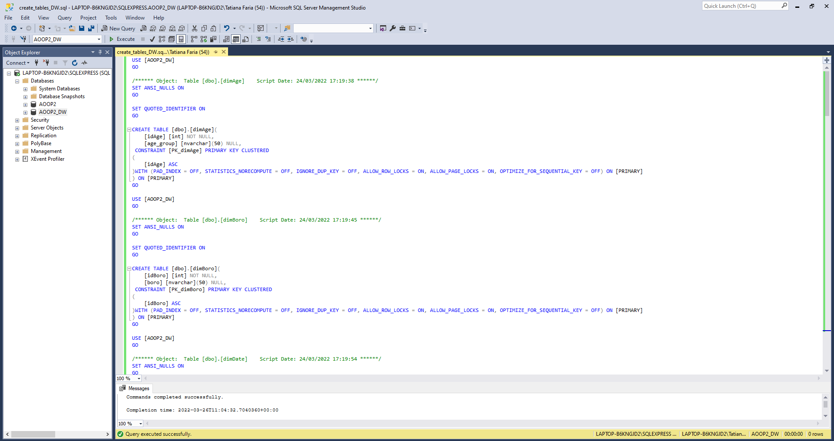
■ Criação das tabelas do Data Warehouse
ENGENHARIA INFORMÁTICA
A partir das tabelas da base de dados “AOOP2” gerámos as tabelas de dimensão e a tabela de factos que constituem o DataMart do Data Warehouse.
@2022, 23462-Paulo Garrido, 23478-Tatiana Faria | Unidade Curricular: Sistemas de Suporte à Decisão – Ano Letivo 2022/2023 ​
- 12 -

Slide 13
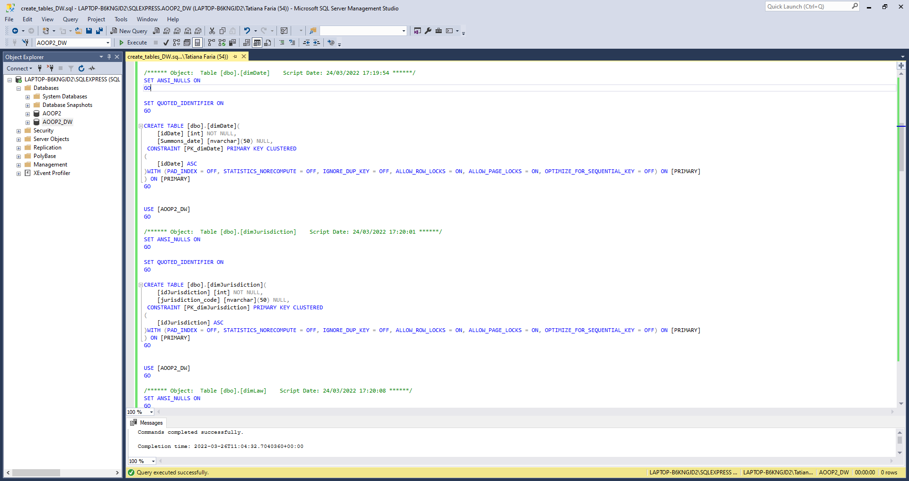
■ Criação das tabelas do Data Warehouse- cont
ENGENHARIA INFORMÁTICA
@2022, 23462-Paulo Garrido, 23478-Tatiana Faria | Unidade Curricular: Sistemas de Suporte à Decisão – Ano Letivo 2022/2023 ​
- 13 -

Slide 14
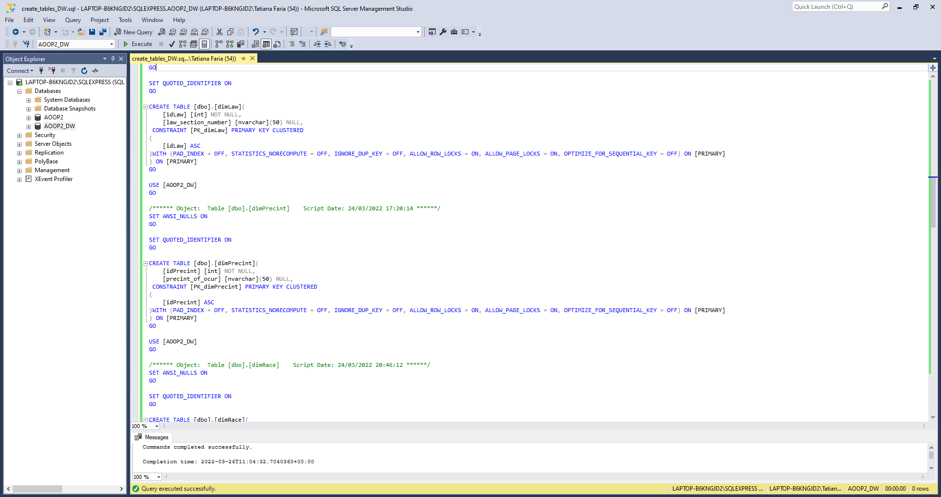
■ Criação das tabelas do Data Warehouse- cont
ENGENHARIA INFORMÁTICA
@2022, 23462-Paulo Garrido, 23478-Tatiana Faria | Unidade Curricular: Sistemas de Suporte à Decisão – Ano Letivo 2022/2023 ​
- 14 -

Slide 15
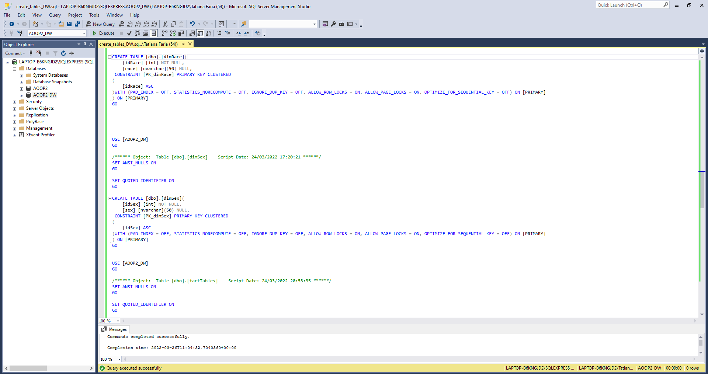
■ Criação das tabelas do Data Warehouse- cont
ENGENHARIA INFORMÁTICA
@2022, 23462-Paulo Garrido, 23478-Tatiana Faria | Unidade Curricular: Sistemas de Suporte à Decisão – Ano Letivo 2022/2023 ​
- 15 -

Slide 16
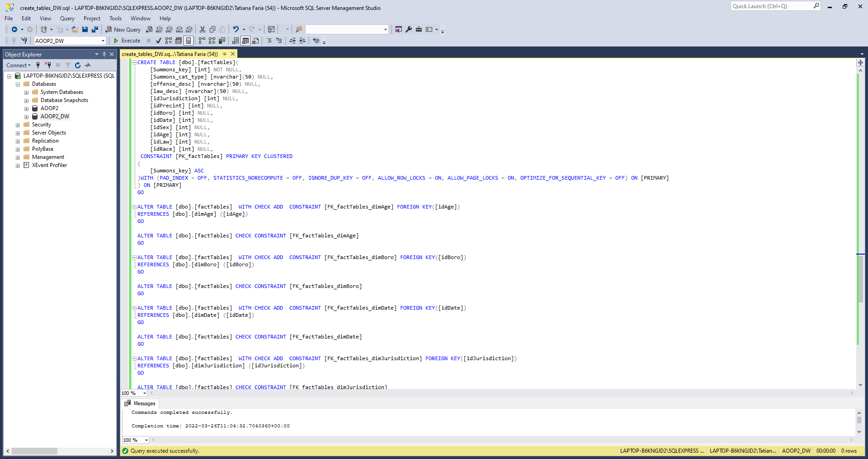
■ Criação das tabelas do Data Warehouse- cont
ENGENHARIA INFORMÁTICA
@2022, 23462-Paulo Garrido, 23478-Tatiana Faria | Unidade Curricular: Sistemas de Suporte à Decisão – Ano Letivo 2022/2023 ​
- 16 -

Slide 17
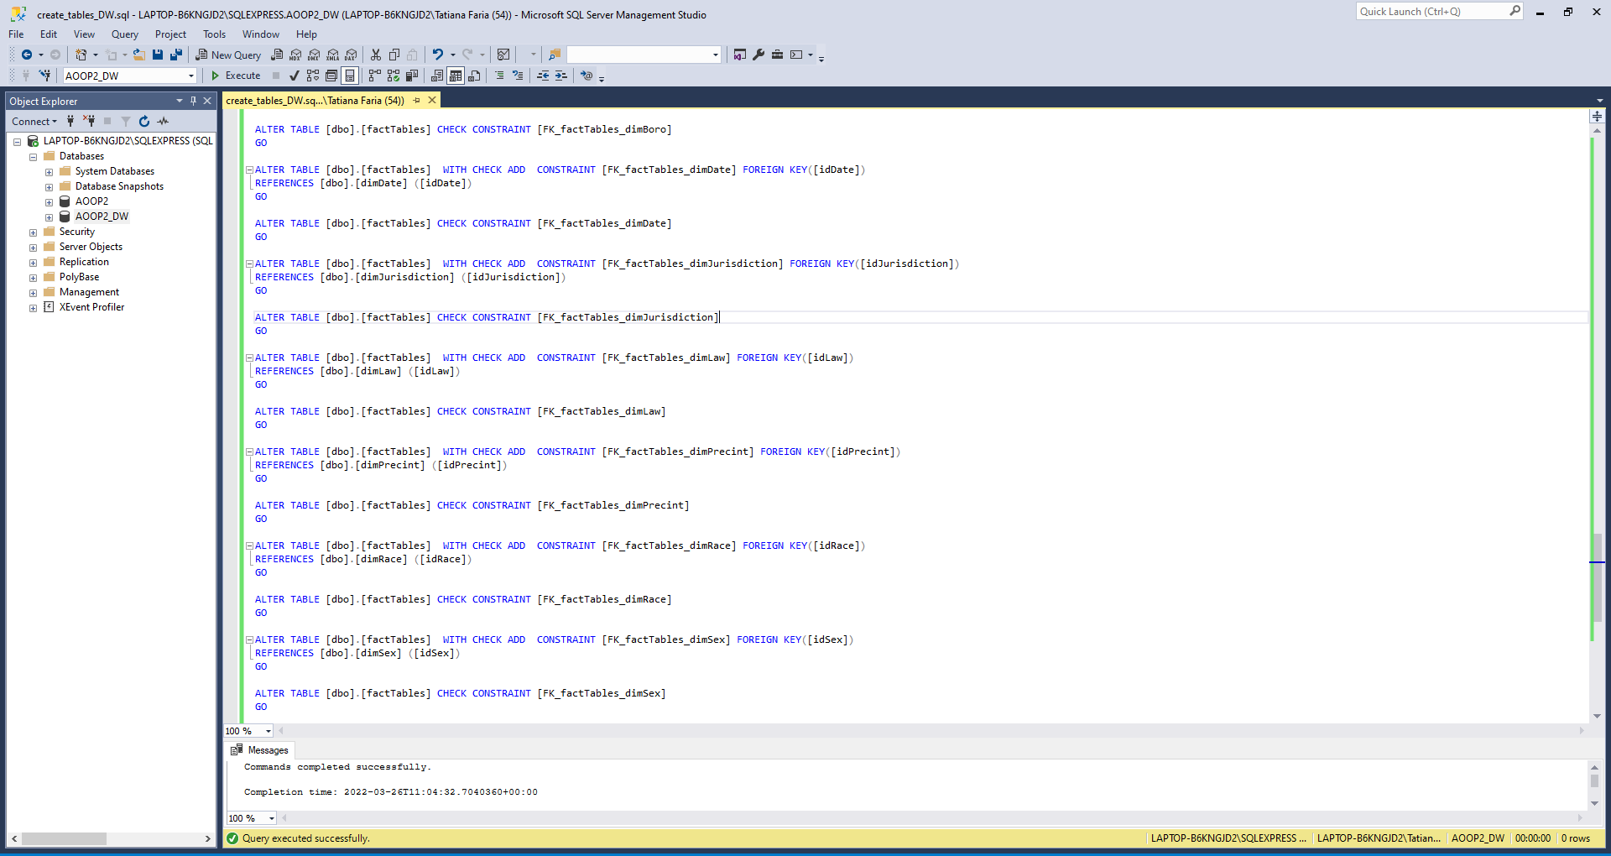
■ Criação das tabelas do Data Warehouse- cont
ENGENHARIA INFORMÁTICA
@2022, 23462-Paulo Garrido, 23478-Tatiana Faria | Unidade Curricular: Sistemas de Suporte à Decisão – Ano Letivo 2022/2023 ​
- 17 -

Slide 18
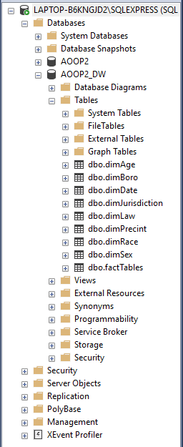
■ Criação das tabelas do Data Warehouse- cont
ENGENHARIA INFORMÁTICA
Tabelas de dimensão
Tabela de factos
@2022, 23462-Paulo Garrido, 23478-Tatiana Faria | Unidade Curricular: Sistemas de Suporte à Decisão – Ano Letivo 2022/2023 ​
- 18 -

Slide 19
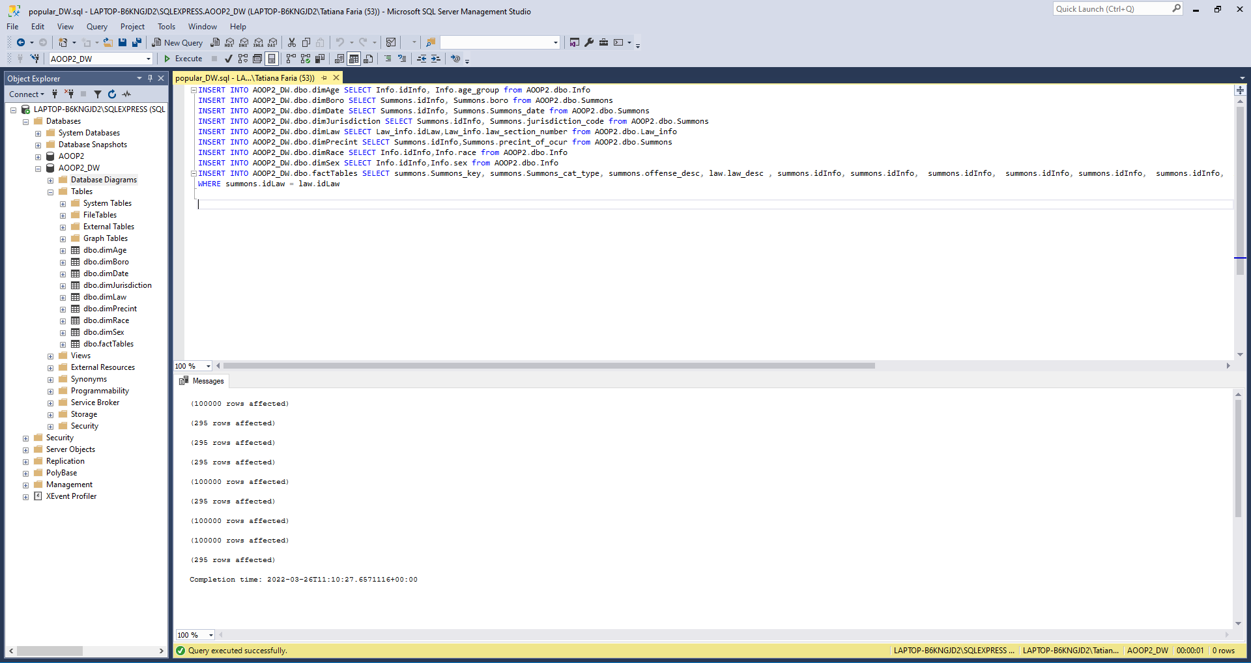
■ População do Data Warehouse
ENGENHARIA INFORMÁTICA
@2022, 23462-Paulo Garrido, 23478-Tatiana Faria | Unidade Curricular: Sistemas de Suporte à Decisão – Ano Letivo 2022/2023 ​
- 19 -

Slide 20
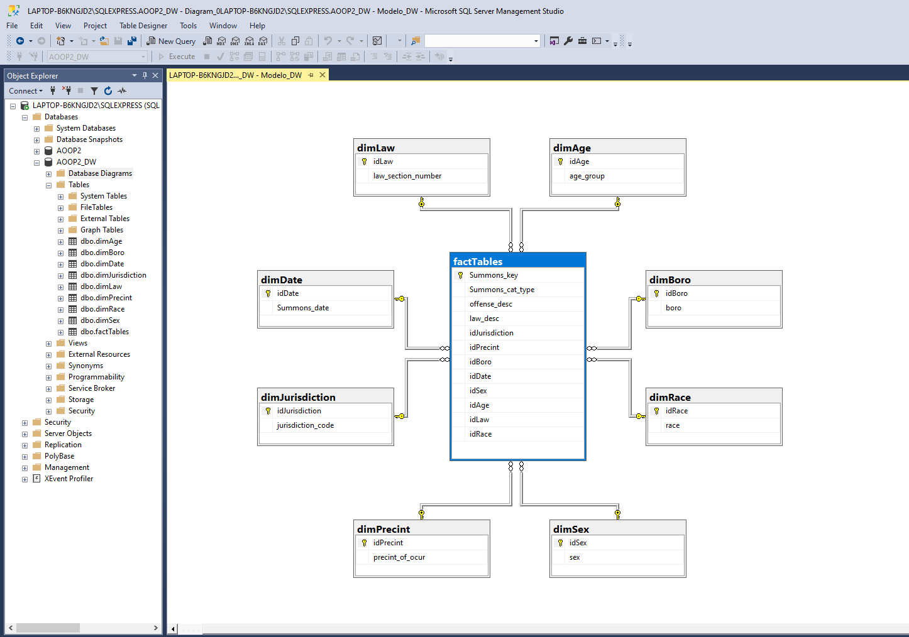
■ DataMart
ENGENHARIA INFORMÁTICA
@2022, 23462-Paulo Garrido, 23478-Tatiana Faria | Unidade Curricular: Sistemas de Suporte à Decisão – Ano Letivo 2022/2023 ​
- 20 -

Slide 21
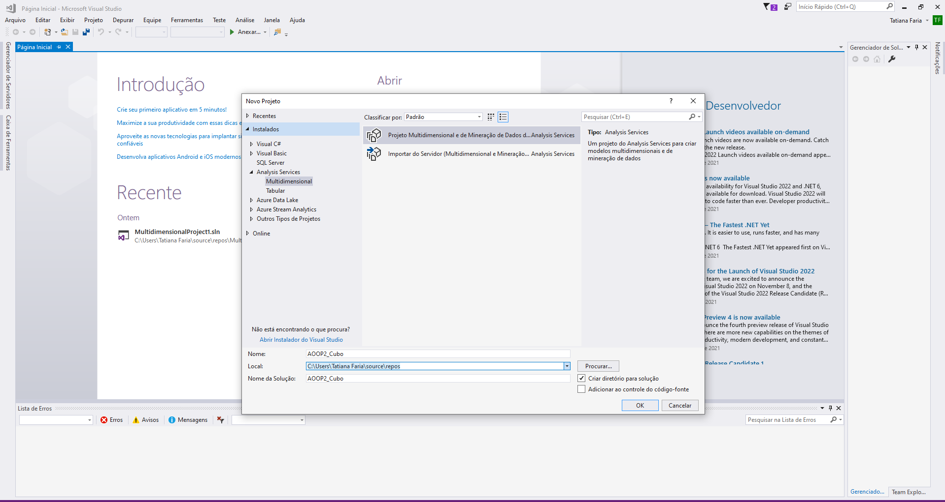
■ OLAP
ENGENHARIA INFORMÁTICA
@2022, 23462-Paulo Garrido, 23478-Tatiana Faria | Unidade Curricular: Sistemas de Suporte à Decisão – Ano Letivo 2022/2023 ​
- 21 -

Slide 22
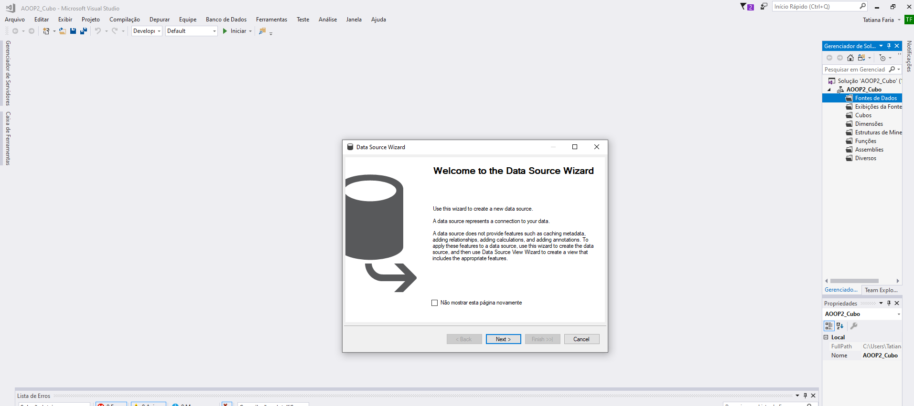
■ OLAP
ENGENHARIA INFORMÁTICA
@2022, 23462-Paulo Garrido, 23478-Tatiana Faria | Unidade Curricular: Sistemas de Suporte à Decisão – Ano Letivo 2022/2023 ​
- 22 -

Slide 23
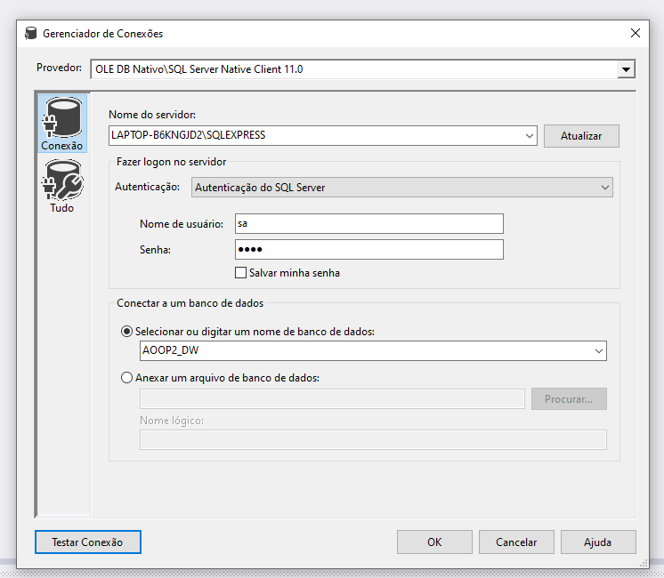
■ Processamento do Cubo
ENGENHARIA INFORMÁTICA
@2022, 23462-Paulo Garrido, 23478-Tatiana Faria | Unidade Curricular: Sistemas de Suporte à Decisão – Ano Letivo 2022/2023 ​
- 23 -

Slide 24
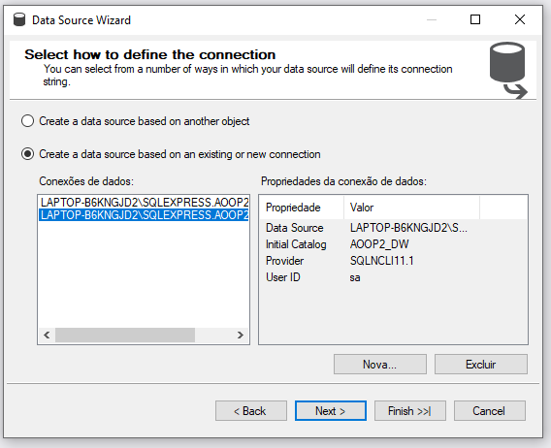
■ OLAP
ENGENHARIA INFORMÁTICA
@2022, 23462-Paulo Garrido, 23478-Tatiana Faria | Unidade Curricular: Sistemas de Suporte à Decisão – Ano Letivo 2022/2023 ​
- 24 -

Slide 25
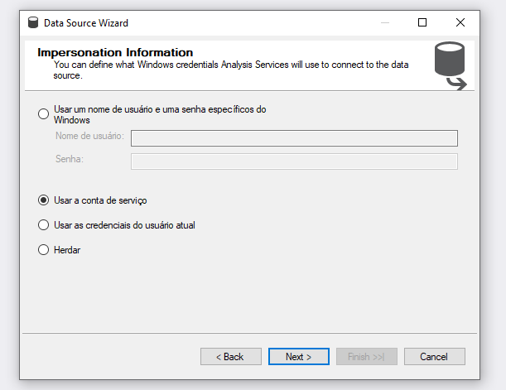
■ OLAP
ENGENHARIA INFORMÁTICA
@2022, 23462-Paulo Garrido, 23478-Tatiana Faria | Unidade Curricular: Sistemas de Suporte à Decisão – Ano Letivo 2022/2023 ​
- 25 -

Slide 26
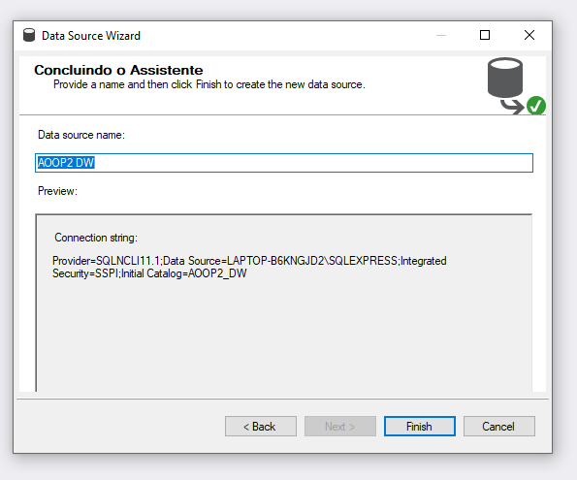
■ OLAP
ENGENHARIA INFORMÁTICA
@2022, 23462-Paulo Garrido, 23478-Tatiana Faria | Unidade Curricular: Sistemas de Suporte à Decisão – Ano Letivo 2022/2023 ​
- 26 -

Slide 27
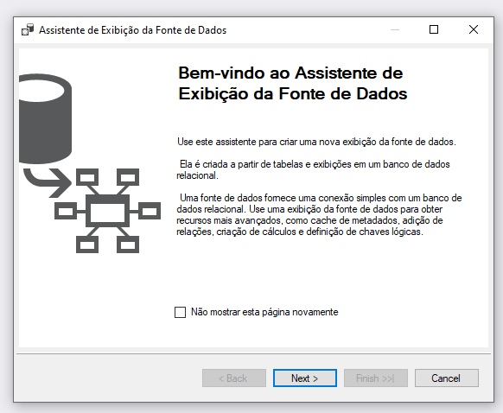
■ OLAP
ENGENHARIA INFORMÁTICA
@2022, 23462-Paulo Garrido, 23478-Tatiana Faria | Unidade Curricular: Sistemas de Suporte à Decisão – Ano Letivo 2022/2023 ​
- 27 -

Slide 28
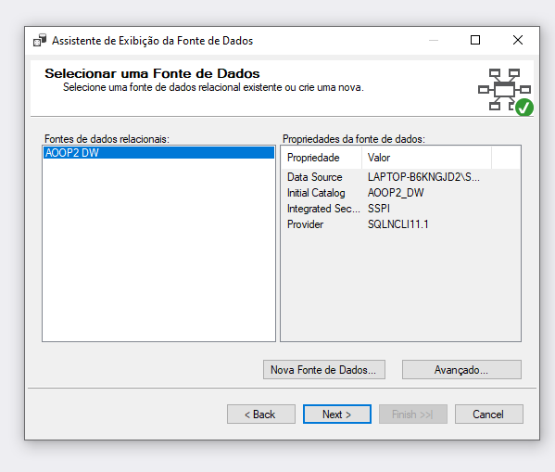
■ OLAP
ENGENHARIA INFORMÁTICA
@2022, 23462-Paulo Garrido, 23478-Tatiana Faria | Unidade Curricular: Sistemas de Suporte à Decisão – Ano Letivo 2022/2023 ​
- 28 -

Slide 29
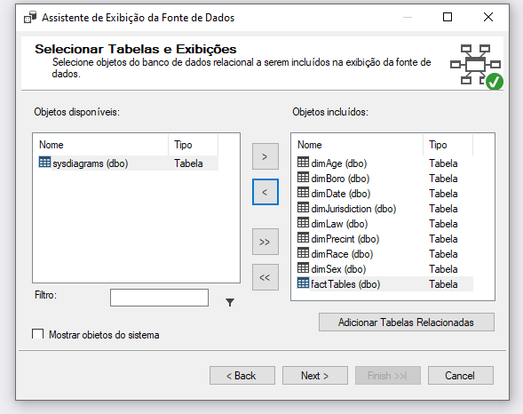
■ OLAP
ENGENHARIA INFORMÁTICA
@2022, 23462-Paulo Garrido, 23478-Tatiana Faria | Unidade Curricular: Sistemas de Suporte à Decisão – Ano Letivo 2022/2023 ​
- 29 -

Slide 30
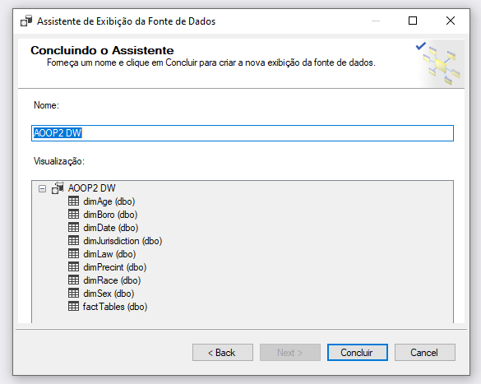
■ OLAP
ENGENHARIA INFORMÁTICA
@2022, 23462-Paulo Garrido, 23478-Tatiana Faria | Unidade Curricular: Sistemas de Suporte à Decisão – Ano Letivo 2022/2023 ​
- 30 -

Slide 31
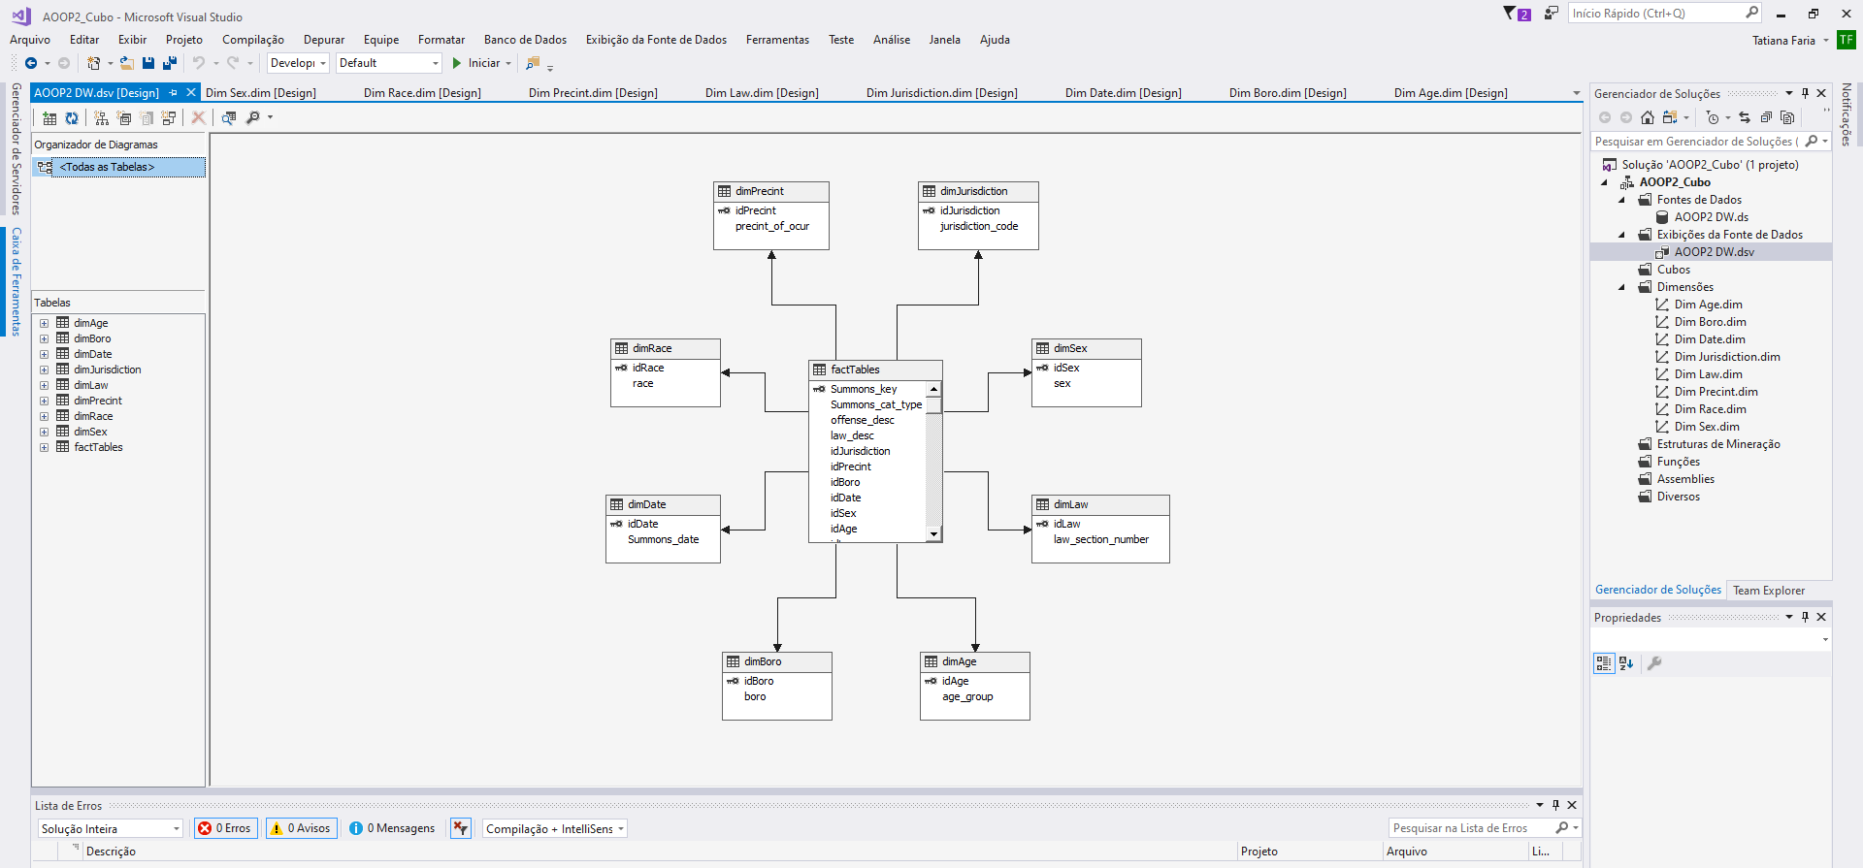
■ OLAP
ENGENHARIA INFORMÁTICA
@2022, 23462-Paulo Garrido, 23478-Tatiana Faria | Unidade Curricular: Sistemas de Suporte à Decisão – Ano Letivo 2022/2023 ​
- 31 -

Slide 32
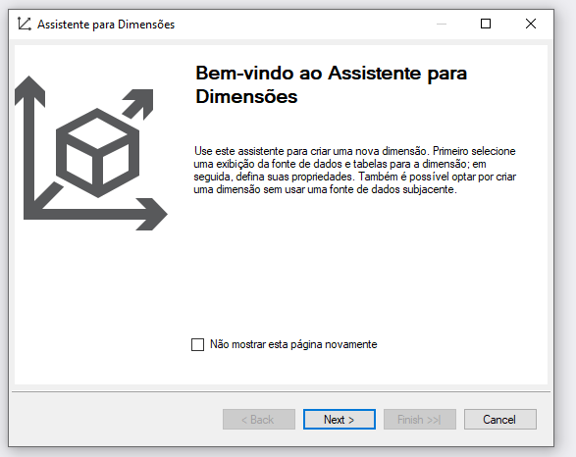
■ OLAP
ENGENHARIA INFORMÁTICA
@2022, 23462-Paulo Garrido, 23478-Tatiana Faria | Unidade Curricular: Sistemas de Suporte à Decisão – Ano Letivo 2022/2023 ​
- 32 -

Slide 33
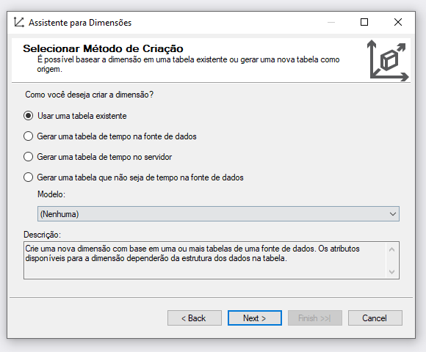
■ OLAP
ENGENHARIA INFORMÁTICA
@2022, 23462-Paulo Garrido, 23478-Tatiana Faria | Unidade Curricular: Sistemas de Suporte à Decisão – Ano Letivo 2022/2023 ​
- 33 -

Slide 34
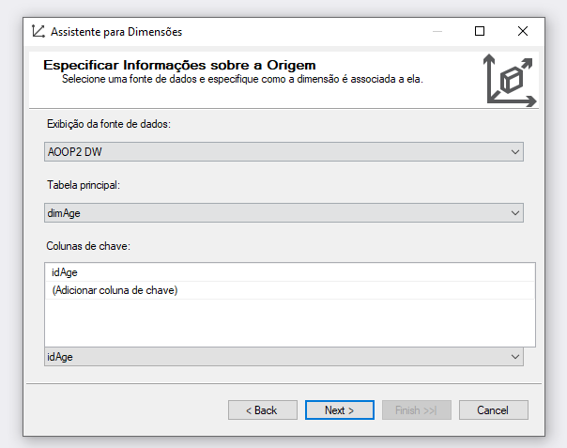
■ OLAP
ENGENHARIA INFORMÁTICA
@2022, 23462-Paulo Garrido, 23478-Tatiana Faria | Unidade Curricular: Sistemas de Suporte à Decisão – Ano Letivo 2022/2023 ​
- 34 -

Slide 35
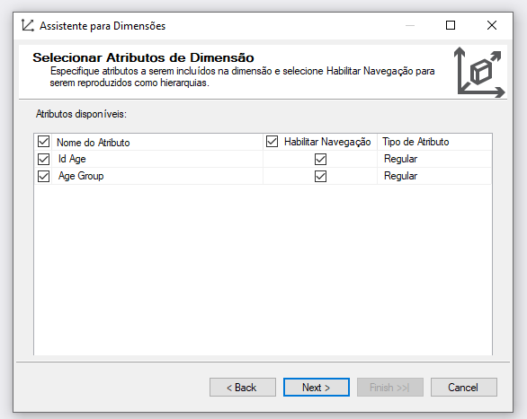
■ OLAP
ENGENHARIA INFORMÁTICA
@2022, 23462-Paulo Garrido, 23478-Tatiana Faria | Unidade Curricular: Sistemas de Suporte à Decisão – Ano Letivo 2022/2023 ​
- 35 -

Slide 36
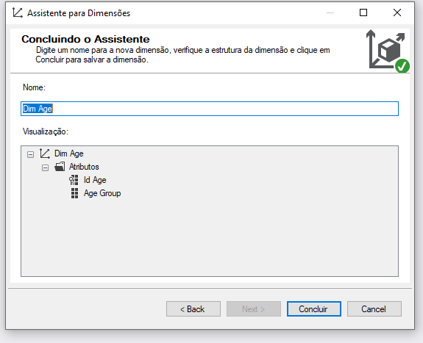
■ OLAP
ENGENHARIA INFORMÁTICA
@2022, 23462-Paulo Garrido, 23478-Tatiana Faria | Unidade Curricular: Sistemas de Suporte à Decisão – Ano Letivo 2022/2023 ​
- 36 -

Slide 37
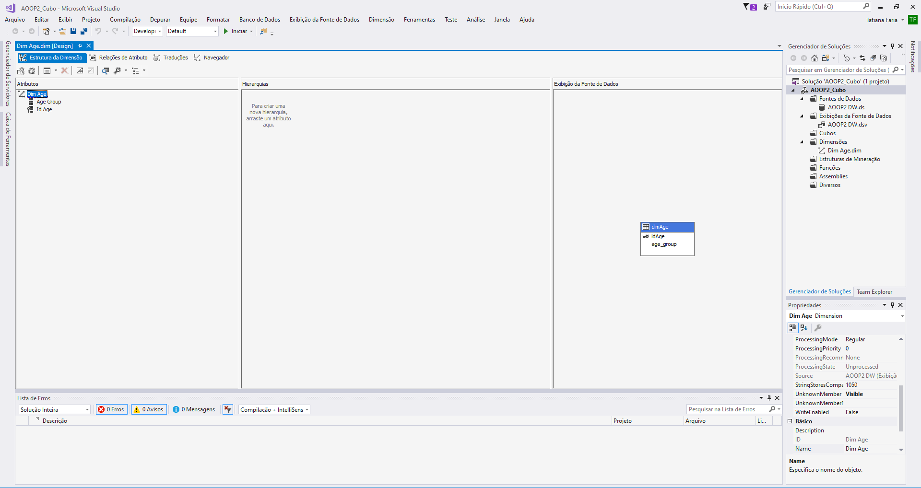
■ OLAP
ENGENHARIA INFORMÁTICA
@2022, 23462-Paulo Garrido, 23478-Tatiana Faria | Unidade Curricular: Sistemas de Suporte à Decisão – Ano Letivo 2022/2023 ​
- 37 -

Slide 38
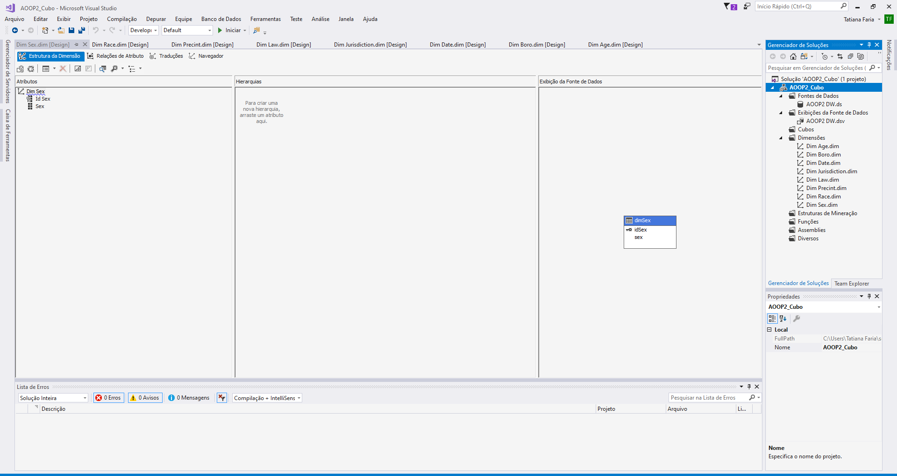
■ OLAP
ENGENHARIA INFORMÁTICA
@2022, 23462-Paulo Garrido, 23478-Tatiana Faria | Unidade Curricular: Sistemas de Suporte à Decisão – Ano Letivo 2022/2023 ​
- 38 -

Slide 39
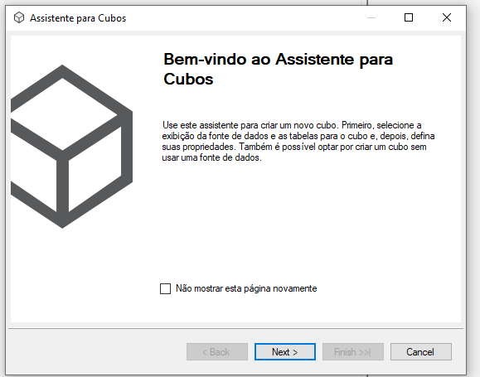
■ OLAP
ENGENHARIA INFORMÁTICA
@2022, 23462-Paulo Garrido, 23478-Tatiana Faria | Unidade Curricular: Sistemas de Suporte à Decisão – Ano Letivo 2022/2023 ​
- 39 -

Slide 40
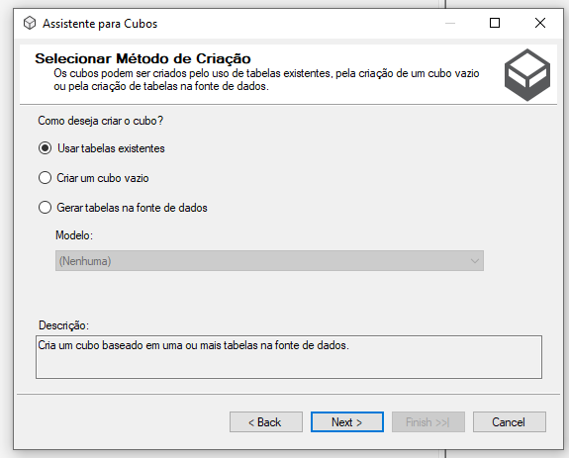
■ OLAP
ENGENHARIA INFORMÁTICA
@2022, 23462-Paulo Garrido, 23478-Tatiana Faria | Unidade Curricular: Sistemas de Suporte à Decisão – Ano Letivo 2022/2023 ​
- 40 -

Slide 41
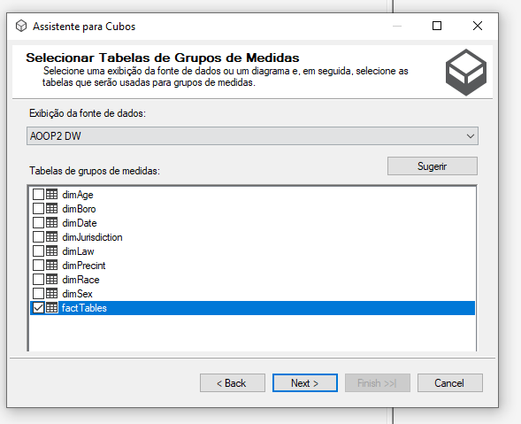
■ OLAP
ENGENHARIA INFORMÁTICA
@2022, 23462-Paulo Garrido, 23478-Tatiana Faria | Unidade Curricular: Sistemas de Suporte à Decisão – Ano Letivo 2022/2023 ​
- 41 -

Slide 42
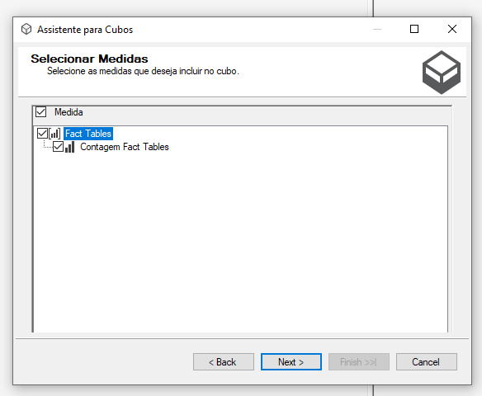
■ OLAP
ENGENHARIA INFORMÁTICA
@2022, 23462-Paulo Garrido, 23478-Tatiana Faria | Unidade Curricular: Sistemas de Suporte à Decisão – Ano Letivo 2022/2023 ​
- 42 -

Slide 43
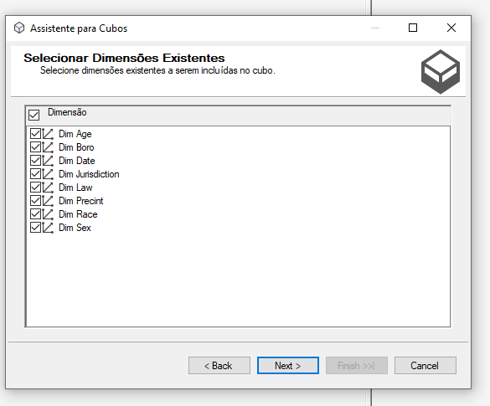
■ OLAP
ENGENHARIA INFORMÁTICA
@2022, 23462-Paulo Garrido, 23478-Tatiana Faria | Unidade Curricular: Sistemas de Suporte à Decisão – Ano Letivo 2022/2023 ​
- 43 -

Slide 44
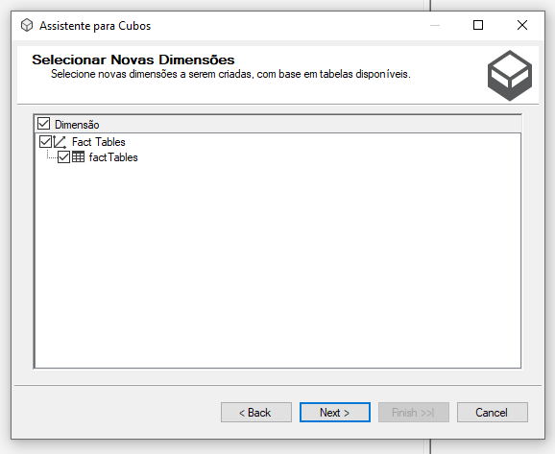
■ OLAP
ENGENHARIA INFORMÁTICA
@2022, 23462-Paulo Garrido, 23478-Tatiana Faria | Unidade Curricular: Sistemas de Suporte à Decisão – Ano Letivo 2022/2023 ​
- 44 -

Slide 45
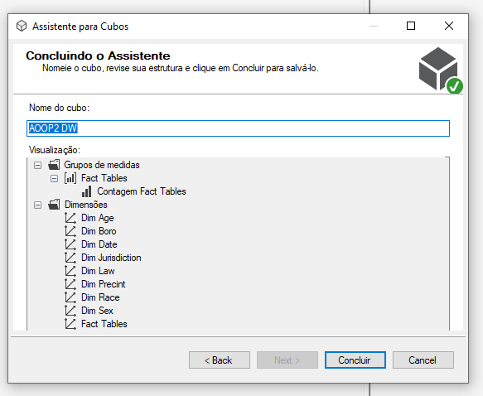
■ OLAP
ENGENHARIA INFORMÁTICA
@2022, 23462-Paulo Garrido, 23478-Tatiana Faria | Unidade Curricular: Sistemas de Suporte à Decisão – Ano Letivo 2022/2023 ​
- 45 -

Slide 46
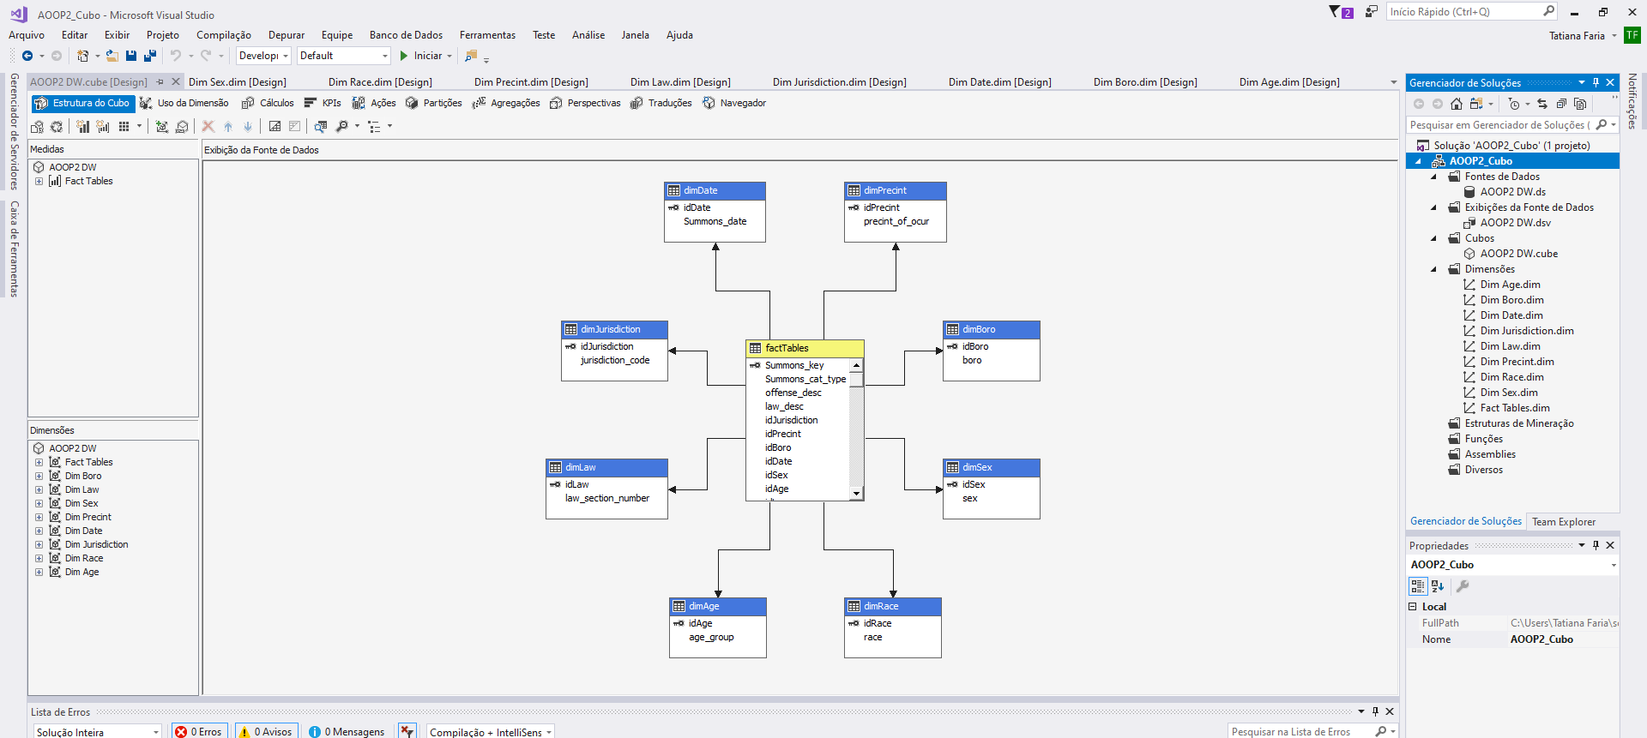
■ OLAP
ENGENHARIA INFORMÁTICA
@2022, 23462-Paulo Garrido, 23478-Tatiana Faria | Unidade Curricular: Sistemas de Suporte à Decisão – Ano Letivo 2022/2023 ​
- 46 -

Slide 47
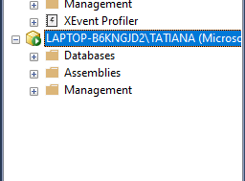
■ OLAP
ENGENHARIA INFORMÁTICA
@2022, 23462-Paulo Garrido, 23478-Tatiana Faria | Unidade Curricular: Sistemas de Suporte à Decisão – Ano Letivo 2022/2023 ​
- 47 -

Slide 48
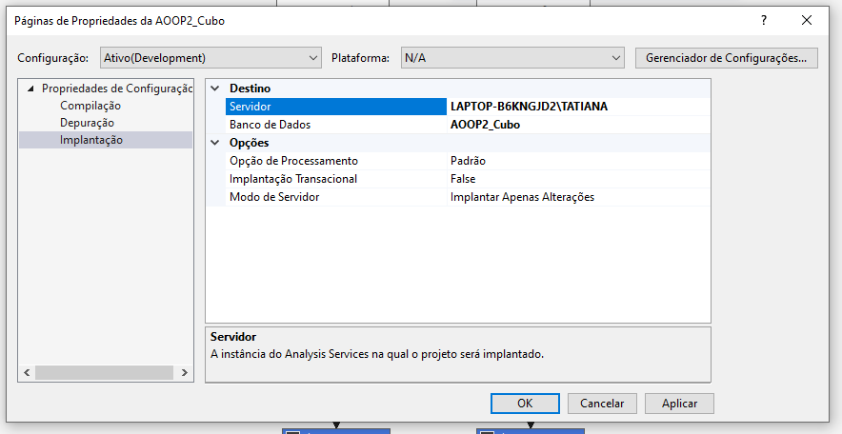
■ OLAP
ENGENHARIA INFORMÁTICA
@2022, 23462-Paulo Garrido, 23478-Tatiana Faria | Unidade Curricular: Sistemas de Suporte à Decisão – Ano Letivo 2022/2023 ​
- 48 -

Slide 49
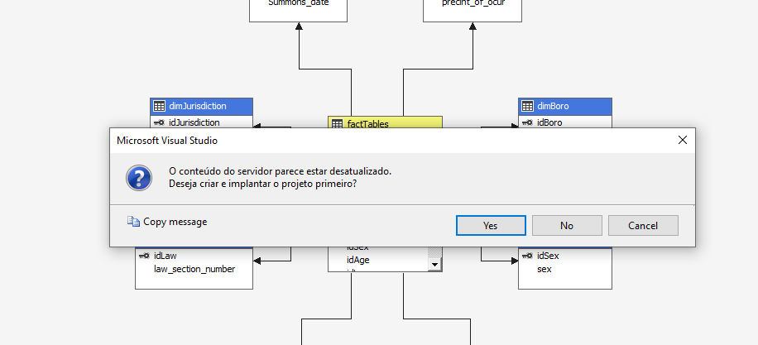
■ Processamento do Cubo
ENGENHARIA INFORMÁTICA
@2022, 23462-Paulo Garrido, 23478-Tatiana Faria | Unidade Curricular: Sistemas de Suporte à Decisão – Ano Letivo 2022/2023 ​
- 49 -

Slide 50
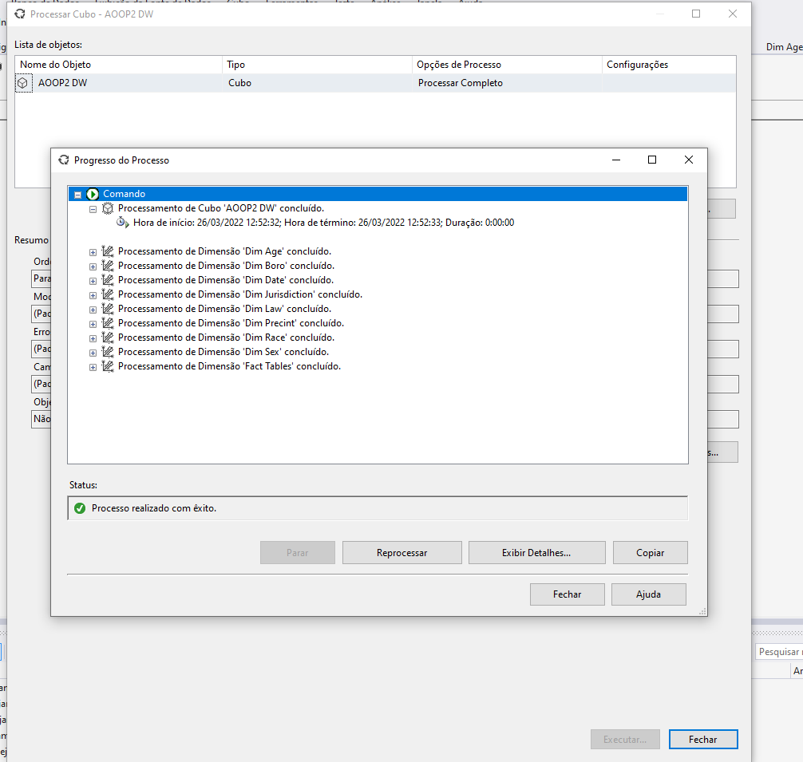
■ Processamento do Cubo
ENGENHARIA INFORMÁTICA
@2022, 23462-Paulo Garrido, 23478-Tatiana Faria | Unidade Curricular: Sistemas de Suporte à Decisão – Ano Letivo 2022/2023 ​
- 50 -

Slide 51

■ Processamento do Cubo
ENGENHARIA INFORMÁTICA
@2022, 23462-Paulo Garrido, 23478-Tatiana Faria | Unidade Curricular: Sistemas de Suporte à Decisão – Ano Letivo 2022/2023 ​
- 51 -

Slide 52

■ Conexão do PowerBi com o Cubo
ENGENHARIA INFORMÁTICA
@2022, 23462-Paulo Garrido, 23478-Tatiana Faria | Unidade Curricular: Sistemas de Suporte à Decisão – Ano Letivo 2022/2023 ​
- 52 -

Slide 53

■ Conexão do PowerBi com o Cubo
ENGENHARIA INFORMÁTICA
@2022, 23462-Paulo Garrido, 23478-Tatiana Faria | Unidade Curricular: Sistemas de Suporte à Decisão – Ano Letivo 2022/2023 ​
- 53 -

Slide 54

■ Conexão do PowerBi com o Cubo
ENGENHARIA INFORMÁTICA
@2022, 23462-Paulo Garrido, 23478-Tatiana Faria | Unidade Curricular: Sistemas de Suporte à Decisão – Ano Letivo 2022/2023 ​
- 54 -

Slide 55

■ Visualização dos dados no PowerBi
ENGENHARIA INFORMÁTICA
Visualização de número de casos por Age Group num gráfico de anel
@2022, 23462-Paulo Garrido, 23478-Tatiana Faria | Unidade Curricular: Sistemas de Suporte à Decisão – Ano Letivo 2022/2023 ​
- 55 -

Slide 56

■ Visualização dos dados no PowerBi
ENGENHARIA INFORMÁTICA
Visualização de número de casos por Sex num gráfico de anel
@2022, 23462-Paulo Garrido, 23478-Tatiana Faria | Unidade Curricular: Sistemas de Suporte à Decisão – Ano Letivo 2022/2023 ​
- 56 -

Slide 57

■ Conexão do Tableau com o Cubo
ENGENHARIA INFORMÁTICA
@2022, 23462-Paulo Garrido, 23478-Tatiana Faria | Unidade Curricular: Sistemas de Suporte à Decisão – Ano Letivo 2022/2023 ​
- 57 -

Slide 58

■ Visualização dos dados no Tableau
ENGENHARIA INFORMÁTICA
@2022, 23462-Paulo Garrido, 23478-Tatiana Faria | Unidade Curricular: Sistemas de Suporte à Decisão – Ano Letivo 2022/2023 ​
- 58 -

Slide 59

■ Visualização dos dados no Tableau
ENGENHARIA INFORMÁTICA
Visualização de número de casos por Age Group filtrado por Boro (Bronx, Brooklyn, New York, Queens)
@2022, 23462-Paulo Garrido, 23478-Tatiana Faria | Unidade Curricular: Sistemas de Suporte à Decisão – Ano Letivo 2022/2023 ​
- 59 -

Slide 60

■ Visualização dos dados no Tableau
ENGENHARIA INFORMÁTICA
@2022, 23462-Paulo Garrido, 23478-Tatiana Faria | Unidade Curricular: Sistemas de Suporte à Decisão – Ano Letivo 2022/2023 ​
- 60 -

Slide 61

■ Visualização dos dados no Tableau
ENGENHARIA INFORMÁTICA
Visualização de número de casos por Summons Date filtrada por Boro
@2022, 23462-Paulo Garrido, 23478-Tatiana Faria | Unidade Curricular: Sistemas de Suporte à Decisão – Ano Letivo 2022/2023 ​
- 61 -

Slide 62

■ Pentaho
ENGENHARIA INFORMÁTICA
Conexão no Schema do pentaho à base de dados do SQL Server
@2022, 23462-Paulo Garrido, 23478-Tatiana Faria | Unidade Curricular: Sistemas de Suporte à Decisão – Ano Letivo 2022/2023 ​
- 62 -

Slide 63

■ Pentaho
ENGENHARIA INFORMÁTICA
Criação da tabela de facto e das tabelas de dimensões assim como as medidas no Schema Workbench do Pentaho
@2022, 23462-Paulo Garrido, 23478-Tatiana Faria | Unidade Curricular: Sistemas de Suporte à Decisão – Ano Letivo 2022/2023 ​
- 63 -

Slide 64

■ Pentaho
ENGENHARIA INFORMÁTICA
Criar nova Data Source para ligar ao SQL Server
@2022, 23462-Paulo Garrido, 23478-Tatiana Faria | Unidade Curricular: Sistemas de Suporte à Decisão – Ano Letivo 2022/2023 ​
- 64 -

Slide 65

■ Pentaho
ENGENHARIA INFORMÁTICA
@2022, 23462-Paulo Garrido, 23478-Tatiana Faria | Unidade Curricular: Sistemas de Suporte à Decisão – Ano Letivo 2022/2023 ​
- 65 -

Slide 66

■ Pentaho
ENGENHARIA INFORMÁTICA
Escolha de tabelas a utilizar
@2022, 23462-Paulo Garrido, 23478-Tatiana Faria | Unidade Curricular: Sistemas de Suporte à Decisão – Ano Letivo 2022/2023 ​
- 66 -

Slide 67

■ Pentaho
ENGENHARIA INFORMÁTICA
Definir como as tabelas se relacionam entre si
@2022, 23462-Paulo Garrido, 23478-Tatiana Faria | Unidade Curricular: Sistemas de Suporte à Decisão – Ano Letivo 2022/2023 ​
- 67 -

Slide 68

■ Pentaho
ENGENHARIA INFORMÁTICA
Criação de um novo CDE Dashboard
@2022, 23462-Paulo Garrido, 23478-Tatiana Faria | Unidade Curricular: Sistemas de Suporte à Decisão – Ano Letivo 2022/2023 ​
- 68 -

Slide 69

■ Pentaho
ENGENHARIA INFORMÁTICA
@2022, 23462-Paulo Garrido, 23478-Tatiana Faria | Unidade Curricular: Sistemas de Suporte à Decisão – Ano Letivo 2022/2023 ​
- 69 -

Slide 70

■ Pentaho
ENGENHARIA INFORMÁTICA
Dashboard gerado
@2022, 23462-Paulo Garrido, 23478-Tatiana Faria | Unidade Curricular: Sistemas de Suporte à Decisão – Ano Letivo 2022/2023 ​
- 70 -

Slide 71
■ Conclusão
ENGENHARIA INFORMÁTICA
Com a realização deste trabalho foi possível aprimorar os nossos conhecimentos adquiridos nas aulas sobre SDW, mais propriamente na criação de um DW, no processo ETL e OLAP que foi abordado os conceitos de medidas, dimensões e cubos utilizando o Visual Studio com o Analysis Services do SQL Server e na visualização de dados através de dashboards(PowerBi, Tableau) e também a utilização do Pentaho.
@2022, 23462-Paulo Garrido, 23478-Tatiana Faria | Unidade Curricular: Sistemas de Suporte à Decisão – Ano Letivo 2022/2023 ​
- 71 -

Slide 72
■ Referências
ENGENHARIA INFORMÁTICA
https://www.facebook.com/daniel.calbimonte. (2017, December 11). How to build a cube from scratch using SQL Server Analysis Services (SSAS). Retrieved March 28, 2022, from SQL Shack - articles about database auditing, server performance, data recovery, and more website: https://www.sqlshack.com/build-cube-scratch-using-sql-server-analysis-services-ssas/
Chrosover. (2020). Crear un cubo OLAP con Visual Studio 2019 y SQL Server 2019 | Excel [YouTube Video]. Retrieved from https://www.youtube.com/watch?v=DinlXG-Ljg8
Sanchez, E. (2021, August 31). SQL Server Data Warehouse: the Easy and Practical Guide. Retrieved March 28, 2022, from Skyvia.com website: https://skyvia.com/blog/sql-server-data-warehouse-the-easy-and-practical-guide
Moodle@IPVC - 2021/2022: Log in to the site. (n.d.). Retrieved March 28, 2022, from elearning.ipvc.pt website: https://elearning.ipvc.pt/ipvc2021/pluginfile.php/117728/mod_resource/content/2/Tutorial-2E-SDW-SqlServer_e_Oracle_v1.pdf
‌
‌
‌
‌
@2022, 23462-Paulo Garrido, 23478-Tatiana Faria | Unidade Curricular: Sistemas de Suporte à Decisão – Ano Letivo 2022/2023 ​
- 72 -

Slide 73

www.ipvc.pt

